Slide 1


Облако и защита информации. Для разработчиков облачных сервисов
Алексей Боков
Эксперт по облачной платформе Windows Azure
abokov@microsoft.com
windowsazure_ru

Slide 2
Содержание
Облако Windows Azure
И немного о безопасности
Q/A

Slide 3
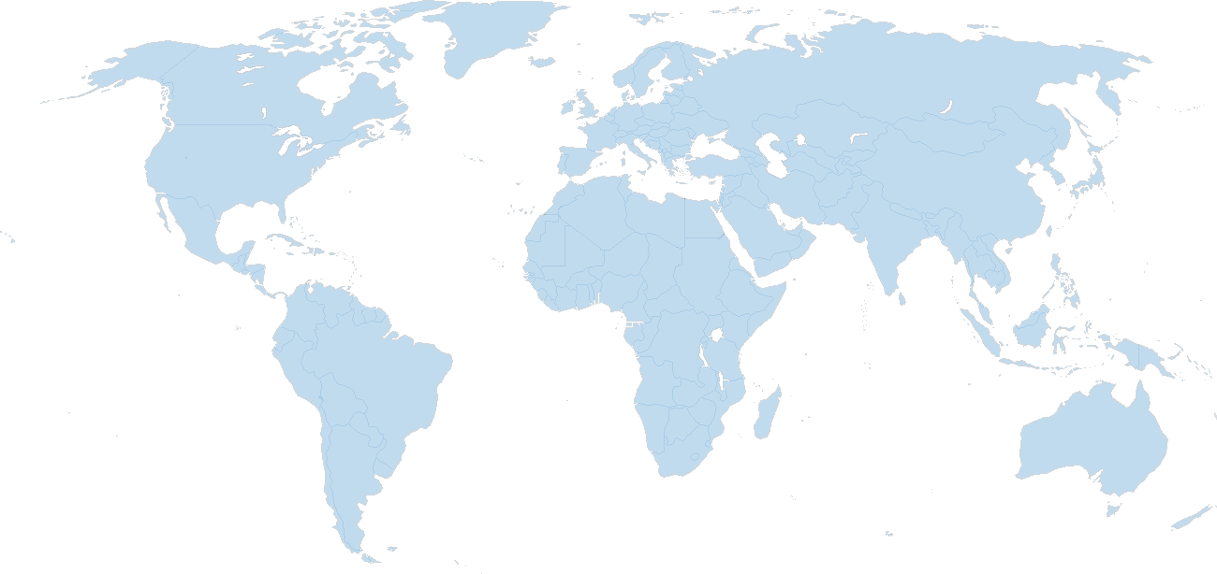


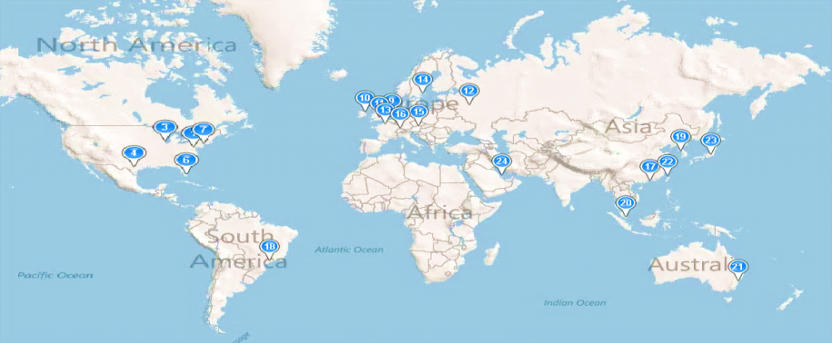
Windows Azure - инфраструктура
East US
North Europe Dublin
East Asia
West US
8 датацентров:
- 4 поколение на ITPAC
- площадь~ 28 100 кв
- мощность ~ 16 МВт
- PUE ~ 1.05-1.22
- стоимость ~ 500М $
North Central US
West Europe Amsterdam
South Central US
South East Asia
24 узла в CDN: Ashburn, San Francisco, Chicago, San Antonio, Los Angeles, Miami, Newark, Seattle, Amsterdam, Dublin, London, Moscow, Paris, Stockholm, Vienna, Zurich, Hong Kong, Sao Paulo, Seoul, Singapore, Sydney, Taipei, Tokyo, Doha

Slide 4
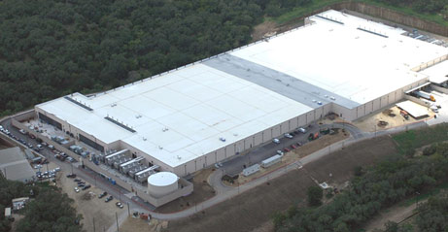
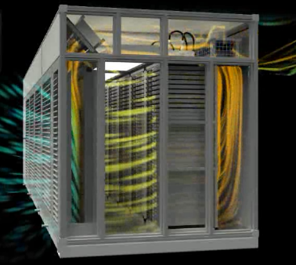
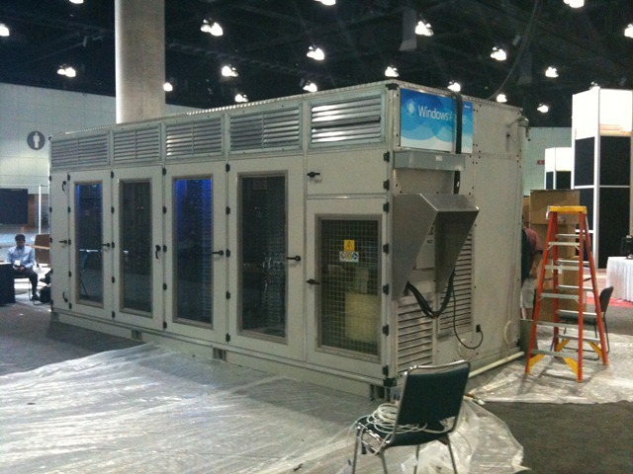
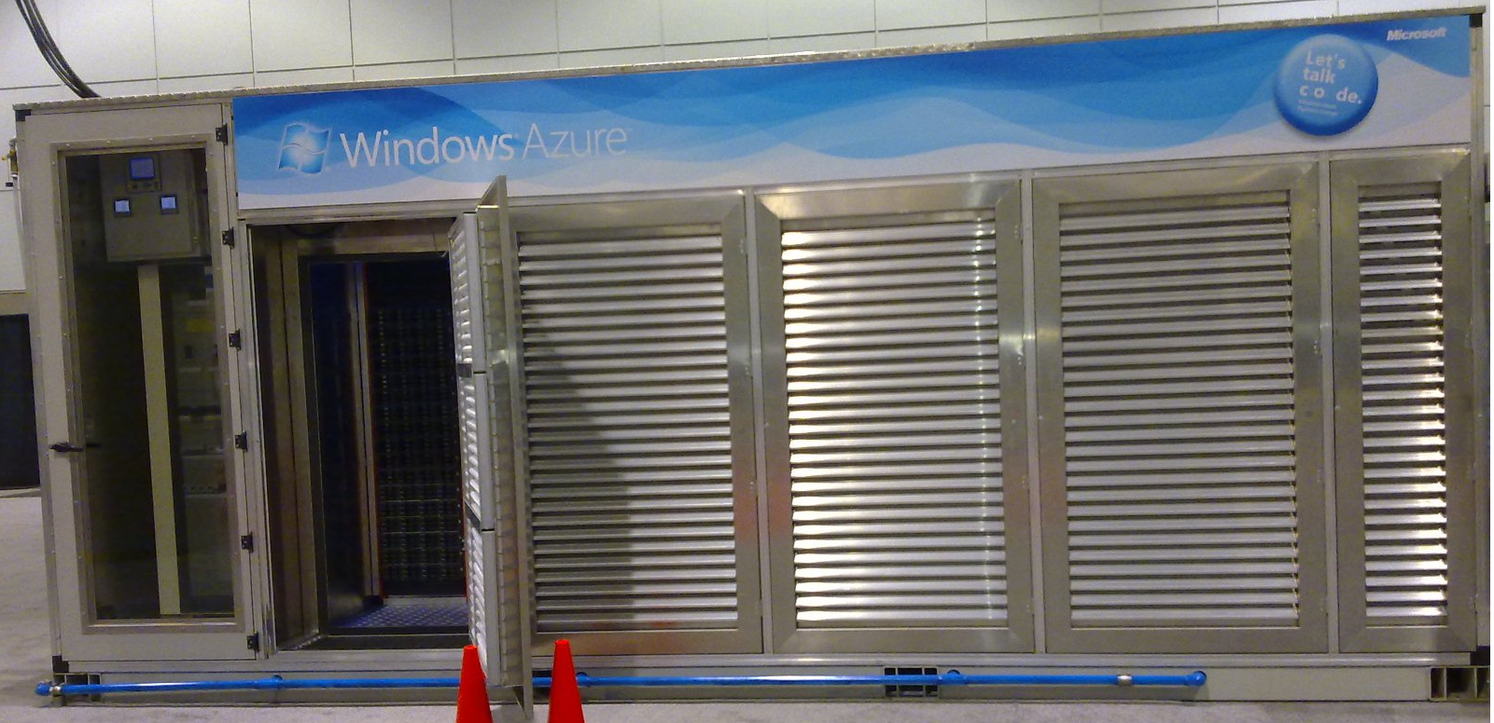
Windows Azure - инфраструктура
Подробнее о датацентрах
Microsoft: ou.gs/wadc

Slide 5
Облачные сервисы – вычислительные ресурсы
Web Site – размещение сайтов на популярных фреймворках
Virtual Machine – Windows Server, Linux
Mobile Service – push-нотификации, авторизация пользователей, обработка данных – WinPhone, iOS, Android, Windows Store
Cloud Service – размещение приложения в облаке

Slide 6
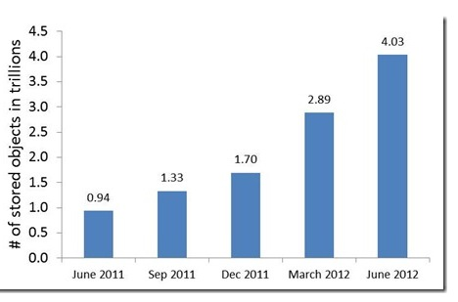
Windows Azure – немного цифр
Облачное хранилище:
сейчас вмещает более 4 триллионов объектов в облачном хранилище
270 000 обращений в среднем
Пиковая нагрузка - 860 000 обращений
Notes:
В мире – почти 100 000 кастомеров, в России – несколько десятков крупных проектов, тысячи подписчиков.

Slide 7
Облачные сервисы – работа с данными
SQL Azure – реляционная база данных как сервис
Storage – облачное хранилище ( блобы ) данных, с доступом по HTTP/S
HD Insight – Hadoop as a Service
SQL Reporting – генерация отчетов
Recovery services – автоматическое бэкапирование образов серверов на базе Windows Server

Slide 8
Облачные сервисы – приложения и сеть
Service Bus – защищенный обмен сообщениями
Media Service – медиа сервисы и стриминг видео
Access control – авторизация и аутентификация в облаке
VPN – виртуальная частная сеть в облаке

Slide 9
Windows Azure Виртуальные машины
Linux/Windows/SQL Server, стоимость$ за час
Extra Small – A0
Large – A3
Memory Intensive – A7
...
...
0.02/ /0.06
0.24/0.36/0.4
1.64/2.04/2.13
1 x 1.0Ghz
Разделяемое ядро
4 ядра x 1.6Ghz
8 ядер x 1.6Ghz
7.0 GB memory
1000 GB storage
400 Mbps network
768 MB memory
20 GB storage
5 Mbps network
56 GB memory
6050 GB
2000 Mbps network
Notes:
Slide Objectives:
Explain that there are different VM instance sizes available within Windows Azure
Speaking Points:
---
Speaking Points:
One of the key areas of feedback has been to reduce the cost and size of Windows Azure instances. At PDC we will announce..
Notes:
(*) 20GB with a limitation on VHD size if they are deploying VMRole on XSmall: the VHD can only be up to 15GB.
each tenant can support 20 instances just like regular subscriptions with Small VM. We do not scale based on core counts.
There is no SLA on the network bandwidth for each VM size as this resource is shared among all the VM.
That said, we need to provide guidance for customer so they could design their applications correctly. From the engineering side, this is what we mean by Low, Moderate and High.
• Low currently means 0-15Mbps with short burst up to 25-50Mbps (Megabit/s). These are sufficient for some web sites with low traffic.
• Moderate means 0-100Mbps with short burst up to 200Mbps (100Mbps is the norm). This is what we currently reserve for the Small VM.
• High means 200-800 Mbps. If you divide this into 3 spectrums for Medium, Large and XL. Then Medium is in the low end, Large hovers around the middle zone and of course XL takes the high-end spot.
These rates should be used as guidance. Nothing can beat a test run to see what the application requires but using these bandwidth ranges, hopefully it reduces the guess work for the customers

Slide 10

Да, теперь у нас:
Оплата с поминутной тарификацией
Пользовательский доступ через RDP
SPLA лицензирование
Поддержка БД Oracle
Быстрые (относительно) дисковые устройства
Сценарии хостинга десктопных Windows приложений
Гибкие и удобные варианты оплаты за облако
VM Depot с большим выбором образов ( в т.ч. Linux )

Slide 11

Облачная БД SQL Azure
- База данных как сервис
Оплата за GB хранимых данных
Premium offer для приложений с высокой
нагрузкой
SLA 99.9% на доступность
Автоматическая поддержка двух backup реплик
Стоимость от $5 в месяц до $30 в день (для premium)

Slide 12
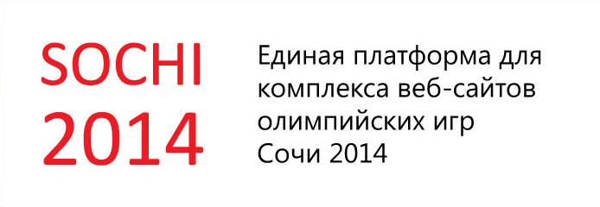
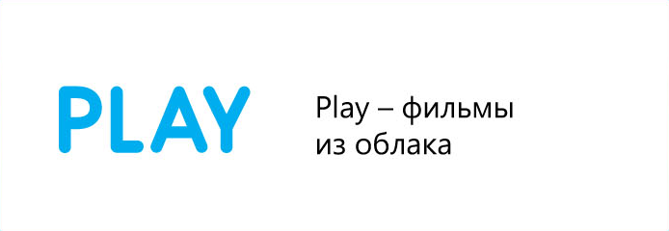
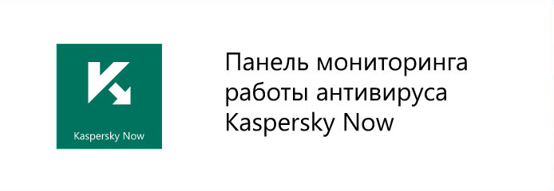


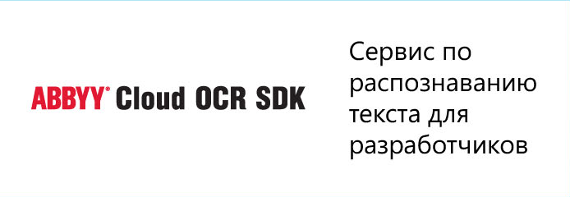

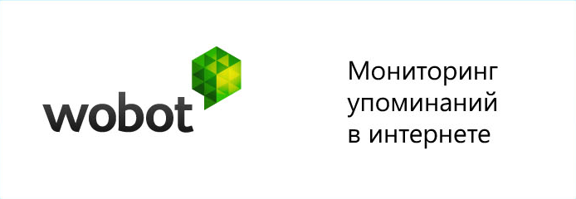
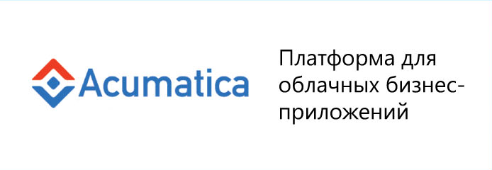

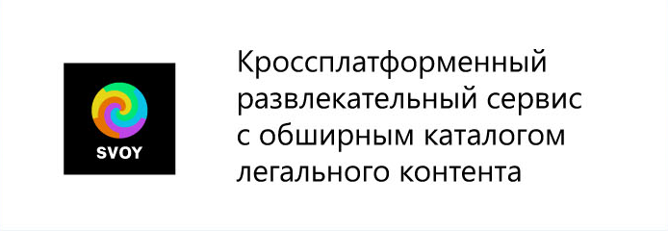
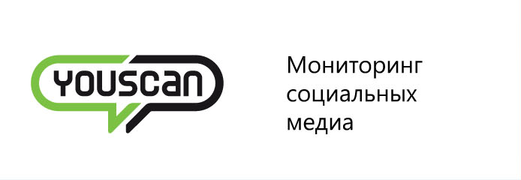
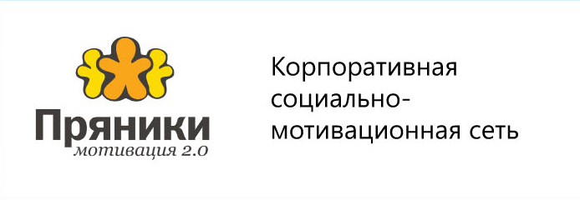
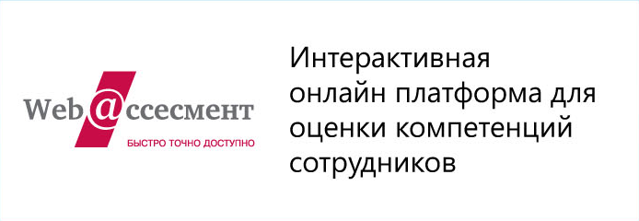


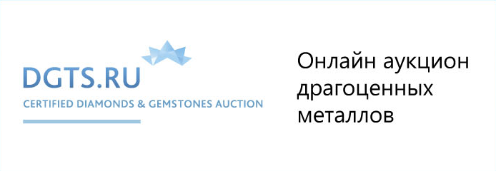


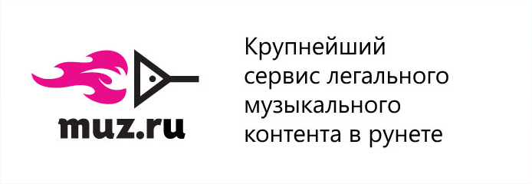
Notes:
--- Сделаю из рендера роллапа, как только его получу …
На это слайде представлены некоторые наши партнёры, которые уже используют WA на своих условиях в своих проектах.
Это … и … и …

Slide 13
Безопасность в Windows Azure
На уровне данных:
Ключи контроля для доступа к данным
Защита трафика с помошью SSL
На уровне приложений ( PaaS ):
Контролируются права выполняемого кода
Учетная запись в Windows с соответствующими привилегиями

Slide 14
Безопасность в Windows Azure
На уровне хоста:
Защищенный образ Windows Server 2008
Границы хоста ограничены внешним гипервизором
На уровне сети:
Файрволл хоста ограничивает доступ к виртуальным машинам

Slide 15
Безопасность в Windows Azure
Физический:
Физическая безопасность мирового уровня
Сертификации ISO 27001 и SAS 70 процессов эксплуатации ЦОД
Границы хоста ограничены внешним гипервизором
На уровне сети:
Файрволл хоста ограничивает доступ к виртуальным машинам

Slide 16
Безопасная инфраструктура
Для своей «облачной» инфраструктуры Microsoft проводит ежегодную аттестацию по SAS 70 Type II и достигла сертификации ISO/IEC 27001:2005
т.е. Безопасность ЦОД Microsoft прошла все этапы сертификации
В Global Foundation Services реализованы более 150 контролов, описанных в ISO 27001
«Облачная» инфраструктура получила авторизацию Federal Information Security Management Act (FISMA) на эксплуатацию для федеральных органов власти
Сертификация от Cloud Security Alliance

Slide 17



У менеджмента есть вопросы...
72% IT manager-ов из крупного бизнеса
считают что нехватка доверия облачным сервисам связана с безопасностью.
“What is holding IT managers back from going to the cloud is fear about security.”

Slide 18
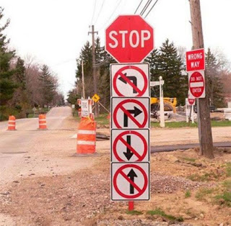
Местное законодательство
Более 50% российских предприятий игнорируют ФЗ 152
При этом ответственность – 4 статьи в УК, включая до 4 лет по 137 ст, 5 статей КоАП ( включая конфискацию средств ЗИ ) и 1 статья в ТК

Slide 19


Безопасны ли облачные технологии?
Где именно расположены мои данные?
Следует ли облачный провайдер
правилам ИБ?
Кто может получить доступ к моим
данным?
Могу ли я доверять Microsoft?
Что произойдет если что-то пойдет
не так?

Slide 20

Что же делать разработчикам сервисов?
Деперсоналиция
Использование сторонних сервисов для идентификации – например Facebook id
Гибридный сценарий
….
Не забываем про:
Соглашение про трансграничную передачу данных
Возможность использования ЭЦП
Снижаем класс информационной системы

Slide 21

Немного DDoS на десерт
В Windows Azure есть внутренние средства защиты от DDoS
Мы умеем определять источники атак и минизировать их воздействие на облако
Для этого используются как средства платформы, так и Arbor TMS.
Прямое взаимодействие с технической поддержкой (24x7) для крупных проектов

Slide 22
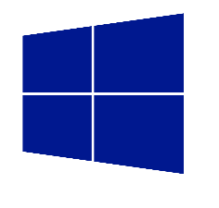





Полезные ресурсы
Windows Azure Trust Center
ou.gs/trust
Последние новости
@windowsazure_ru
Сообщество по IT безопасности
ou.gs/itsec
Центр разработки
azurehub.ru
Контактный емейл для всех
вопросов по Windows Azure
AzureRus@microsoft.com

Slide 23


Спасибо за внимание!
Ваши вопросы ….
abokov@microsoft.com
abokov
Скачать эту презентацию можно здесь: http://slideshare.net/abokov

Slide 24


